Slide 1
Графикалық редактордағы фигуралар
3 сынып

Slide 2
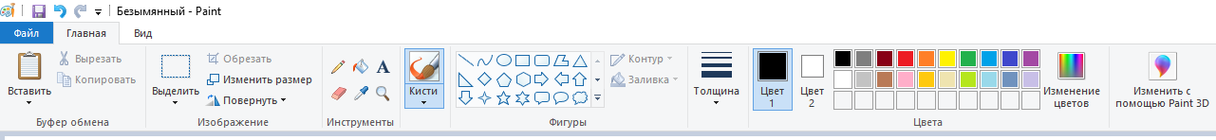
Бүгінгі сабақта үйренетініміз:
Paint графикалық редакторындағы фигуралармен танысу;
Фигураларды пайдаланып сурет салу;

Slide 3
Paint программасында қарапайым фигуралар (үшбұрыш, төртбұрш, дөңгелек) және ерекше фигуралар бар.
сопақша
ромб
Тік төртбұрыш
бесбұрыш
Үш бұрыш
Алты-бұрыш

Slide 4
Графикалық редактордың фигураларын атуын дәптерге жаз.

Slide 5
Назарларыңызға рахмет!
Сау болыңыздар

